Slide 1

Теория и практика реализации требований ФГОС к системе оценки достижений планируемых результатов учащихся
Региональный семинар пилотных школ Костромской области
17 апреля 2012 год

Slide 2
Цель
согласовать механизмы реализации учителем требований ФГОС к системе оценки достижений планируемых результатов учащихся

Slide 3
План
09.30 – 09.35 | Организационный момент
09.35 – 09.45 | Пилотные школы – заказ государства
09.45 – 09.55 | Требования к системе оценивания достижений планируемых результатов учащихся
10.00 – 10.45 | Открытый урок математики во 2а пилотном классе по теме: Изучение задач вида во сколько раз больше, во сколько раз меньше»
10.55 – 11.20 | Видеофрагменты учебных занятий пилотного класса гимназии № 25 города Костромы
11.25 – 11.45 | Мастер – класс
11.50 – 12.00 | Групповая работы «Приемы оценивания, соответствующие требованиям ФГОС»
12.00 – 12.15 | Круглый стол «Контроль реализации учителем требований ФГОС у оценке достижений планируемых результатов учащихся»
12.15 – 12.20 | Подведение итогов

Slide 4
Рабочий лист слушателя семинара «Теория и практика реализации требований ФГОС к системе оценки достижения планируемых результатов учащихся»
Требования ФГОС к системе оценки достижения планируемых результатов учащихся | Наблюдаемые приёмы оценивания, соответствующие требованиям ФГОС
 | Урок | Видеофрагменты | Мастер-класс

Slide 5
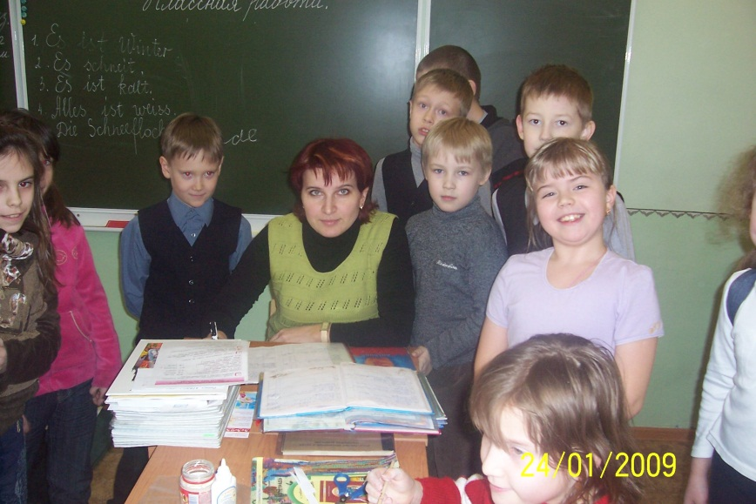
Открытый урок математики
Смирнова Анна Юрьевна, учитель начальных классов, высшая квалификационная категория, Победитель ПНПО -2011, участник Всероссийского конкурса «Учитель года России – 2011»

Slide 6
Групповая работа
«Приемы оценивания, соответствующие требованиям ФГОС»
1. Согласуем перечни выявленных приемов:
в уроке
в видеофрагментах
в мастер-классе
2. Каким требованиям ФГОС отвечают наблюдаемые Вами приемы:
в уроке
в видеофрагментах
в мастер-классе

Slide 7
Круглый стол
«Контроль реализации учителем требований ФГОС к оценке достижений планируемых результатов учащихся»

Slide 8
ВОПРОС для обсуждения
От чего, по-вашему, зависит эффективность овладения учителем способов оценивания достижений планируемых результатов учащихся?

Slide 9
Эффективность овладения учителем способов оценивания достижений планируемых результатов учащихся
(из опыта работы СОШ № 29 города Костромы)
Реализация проекта
Самоанализ реализации проекта
Проект урока
Эффективный внутришкольный контроль

Slide 10
Проект урока
Технологическая карта
Этапы урока (примерное время) | Деятельность учителя (фразы диалога, задания) | Деятельность ученика (формы работы, способы действий) | Формирование общеучебных умений | Приемы оценивания
I.Орг. момент (1 мин.)
II. Актуализация знаний (5-10 мин.)
III.Создание проблемной ситуации (5-7 мин.)
IV.Открытие нового знания (20-25 мин.)
V.Применение нового знания (5-10 мин.)
VI.Домашнее задание (2 мин.)
VII.Рефлексия (2 мин.)

Slide 11
Реализация проекта урока
Универсальные учебные действия
Личностные УУД
Проявление учебно-познавательного интереса
Самооценивание учебной деятельности
Соблюдение норм школьного поведения
Оценивание своих и чужих поступков
Гражданская идентификация
Эмоционально-нравственная отзывчивость
Здоровьесберегающее поведение
Регулятивные УУД
Формулирование цели урока Составление плана решения проблемы Осуществление действий по реализации плана Соотнесение результатов деятельности с целью Оценивание результатов деятельности
Познавательные УУД
Общеучебные универсальные действия Формулирование проблемы Выделение информации, представленной в разных формах Использование знаково-символических средств Умение структурировать знания Построение речевых высказываний Применение разных способов решения задач Смысловое восприятие текстов
Универсальные логические действия анализ объектов синтез сравнение установление причинно-следственных связей построение логической цепи рассуждений доказательство и выдвижение гипотез
Коммуникативные УУД
Оформление своих мыслей в речи Высказывание своей точки зрения с попыткой аргументирования Выслушивание и понимание речи других Сотрудничество в группе (умение договариваться, толерантность)

Slide 12
Самоанализ реализации проекта
Обратная связь
Карта профессиональной деятельности
Самооценка

Slide 13
Оценочный лист компетентности учителя в решении профессиональных задач
Компетентность в области организации учебной деятельности
6.2. | Умение организовать учебную деятельность обучающихся | 1 | 2 | 3 | 4 | 5
81 | Использует методы, побуждающие обучающихся самостоятельно рассуждать
82 | Формирует у обучающихся навыки учебной деятельности
83 | Излагает материал в доступной форме в соответствии с дидактическими принципами
84 | Умеет организовать обучающихся для достижения запланированных результатов учебной деятельности
85 | Умеет организовать обучающихся для поиска дополнительной информации, необходимой при решении учебной задачи (книги, цифровые образов. ресурсы)
6.3. | Умение реализовать педагогическое оценивание
86 | Учитывает возрастные и индивидуальные особенности обучающихся при оценивании
87 | Аргументирует оценки, показывает обучающимся их достижения и недоработки
88 | Применяет различные методы оценивания обучающихся
89 | Умеет сочетать методы педагогического оценивания, взаимооценки и самооценки обучающихся
90 | Способствует формированию навыков самооценки учебной деятельности.

Slide 14
ВОПРОС для обсуждения
Как, на ваш взгляд, возможно организовать контроль реализации учителем требований ФГОС к оценке достижений планируемых результатов учащихся?

Slide 15
Организация контроля реализации учителем требований ФГОС к оценке достижений планируемых результатов учащихся
(из опыта работы СОШ № 29 города Костромы)
супервизии
План внутришкольного контроля

Slide 16
ПЛАН ВНУТРИШКОЛЬНОГО КОНТРОЛЯ ПО РЕАЛИЗАЦИИ ФГОС НОО
№ | Вопросы, подлежащие контролю | Цель контроля | Объекты контроля | Вид контроля | Методы контроля | Ответственные лица | Результаты контроля, место подведение итогов
ВНУТРИШКОЛЬНЫЙ КОНТРОЛЬ КАЧЕСТВА РЕЗУЛЬТАТОВ на основе компетентностно-деятельностного подхода (уровень реализации требований к результатам освоения основной образовательной программы общего образования)
Критерий | Показатель | Формат | Методы, технологии | Субъекты реализации ВШК

Slide 17
Итоги семинара (отметьте, пожалуйста, любым знаком)
Критерий | Да | Скорее да, чем нет | Скорее нет, чем да | Нет
Достижение цели
Организация
Содержание
Мое участие
Эмоциональное состояние

Slide 18
ЖЕЛАЕМ ТВОРЧЕСКИХ УСПЕХОВ!

